Slide 1

Невидимый барьер: естественно-научная грамотность
как ключевой компонент профессиональной компетенции
учителя начальных классов
Сергей Сергеевич Пичугин,
к.п.н., доцент,
кафедра педагогических технологий непрерывного образования
Институт непрерывного образования МГПУ

Slide 2
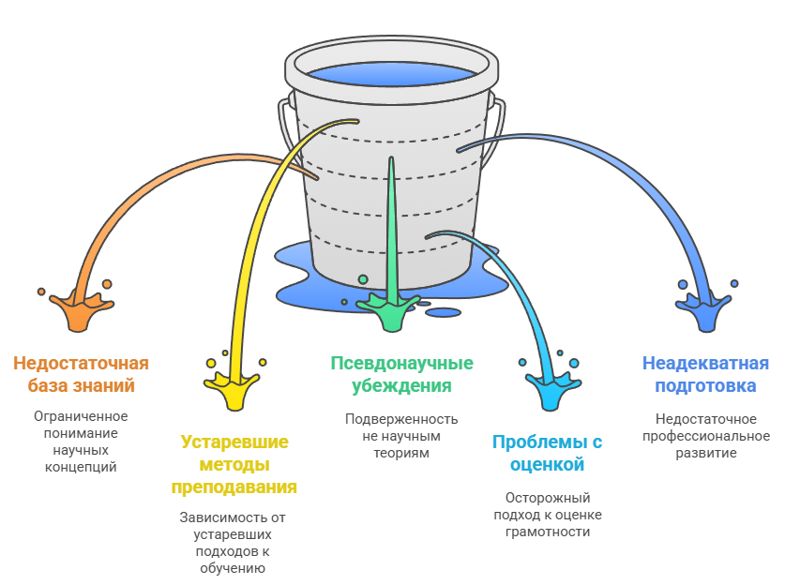
Где тонко, там и рвётся…
Notes:
2
2

Slide 3
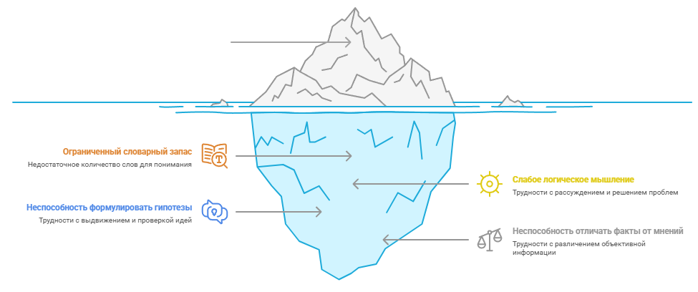
Где тонко, там и рвётся…
Notes:
3
3

Slide 4
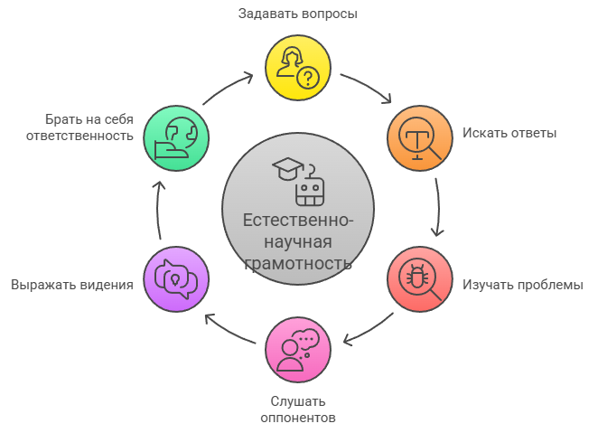
А зачем всё это нужно?
Notes:
4
4

Slide 5
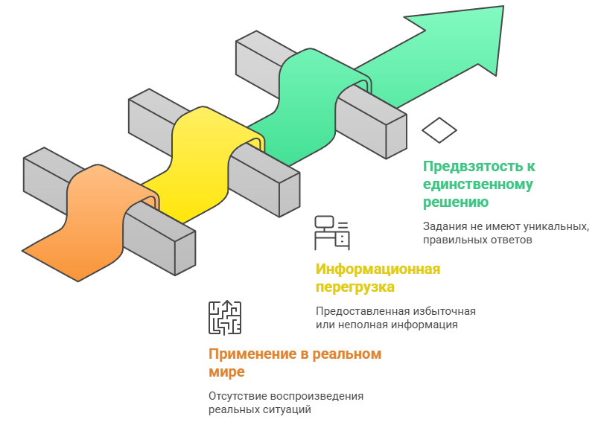
Стратегические пути решения проблемы
Notes:
5
5

Slide 6
Ключевая педагогическая задача 1
Создание условий, инициирующих самостоятельную деятельность младших школьников

Slide 7
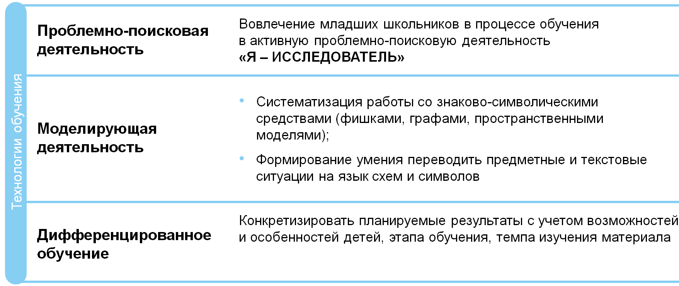
«Technology landing»

Slide 8
Ключевая педагогическая задача 2
Умело вшивать задания-ситуации в полотно самостоятельной учебной деятельности младших школьников

Slide 9
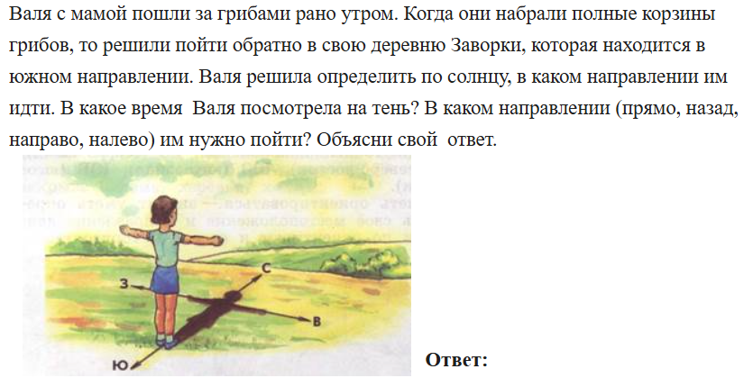
«Didactic tools»
формирования функциональной грамотности

Slide 10
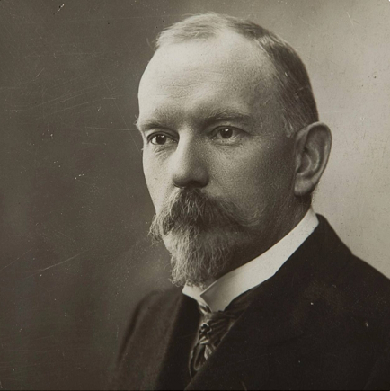
«Есть два типа людей: одни катят мир, а другие бегут рядом и кричат:
«Боже, куда катится этот мир?»»
Жюль Ренар

Slide 11

СПАСИБО ЗА ВНИМАНИЕ!

